Slide 1
OMUL PETRU
Studiul 1 pentru 1 aprilie 2017

Slide 2
„Dar, când a văzut că vântul era tare, s-a temut; şi, fiindcă începea să se afunde, a strigat: «Doamne, scapă-mă!» Îndată, Isus a întins mâna, l-a apucat şi i-a zis: «Puţin credinciosule, pentru ce te-ai îndoit?»” (Matei 14:30,31)

Slide 3
Examinând viața lui Petru, descoperim o persoană plină de contraste. Impulsiv și plin de autosuficiență, dar în același timp, umil și înțelept. Dragostea lui pentru Mântuitor i-a permis lui Isus să cioplească acestă piatră și să facă din el o piatră vie și utilă pentru predicarea Evangheliei.
Păcat și sfințenie.
Credință și egoism.
Încredere și teamă.
Intenții bune, decizii greșite.
Conducere și corecție.

Slide 4
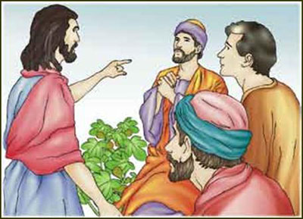
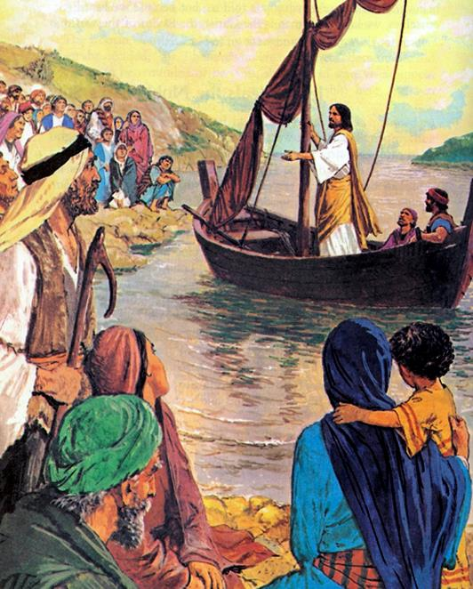
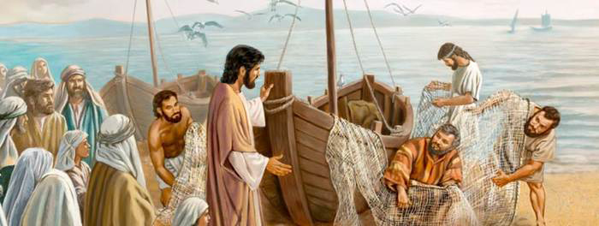
PĂCAT ȘI SFINȚENIE
“Când a văzut Simon Petru lucrul acesta, s-a aruncat la genunchii lui Isus, şi I-a zis: „Doamne, pleacă de la mine, căci sunt un om păcătos.“” (Luca 5:8)
Lângă Iordan, Andrei l-a adus pe fratele său înaintea lui Isus, Mesia. Văzându-l, Isus a exclamat: “tu te vei chema Chifa“, (care, tălmăcit, însemnează Petru).” (Ioan 1:42).
Pentru o vreme, frații și-au continuat lucrarea ca pescari în timp ce îl urmau uneori pe Învățător.
Dar într-o zi, Isus i-a cerut o favoare personală lui Petru: să îi permită să predice din barca lui , deoarece lumea se îngrămădea pe plajă (Luca 5:1-3).

Slide 5
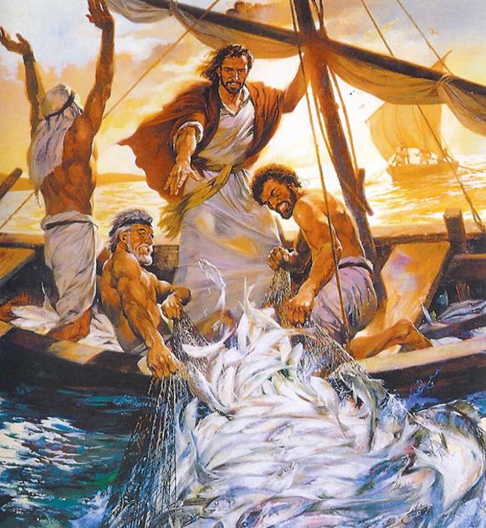
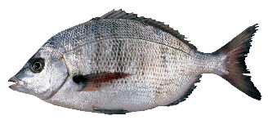
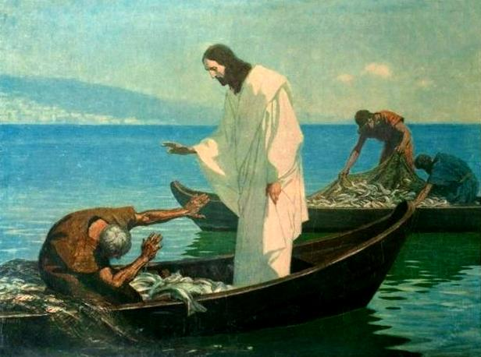
PĂCAT ȘI SFINȚENIE
“Când a văzut Simon Petru lucrul acesta, s-a aruncat la genunchii lui Isus,şi I-a zis: „Doamne, pleacă de la mine, căci sunt un om păcătos.” (Luca 5:8)
Terminându-și predica, Isus i-a cerut lui Petru să arunce năvodul pentru a pescui.
Cu cuvinte pline de credință și necredință, Petru a specificat faptul că nu era momentul pentru pescuit (toată noaptea au pescuit și nu au prins nimic). Totuși, era dispus să arunce mrejele în numele lui Isus (Luca 5:5).
Văzându-și barca în mod miraculos plină de pește, Petru a înțeles sfințenia lui Isus. Și-a înțeles propriași păcătoșenie și a mărturisit-o public.
Petru era un om spiritual, gata să Îl urmeze pe Isus fără să îi pese de costuri.

Slide 6
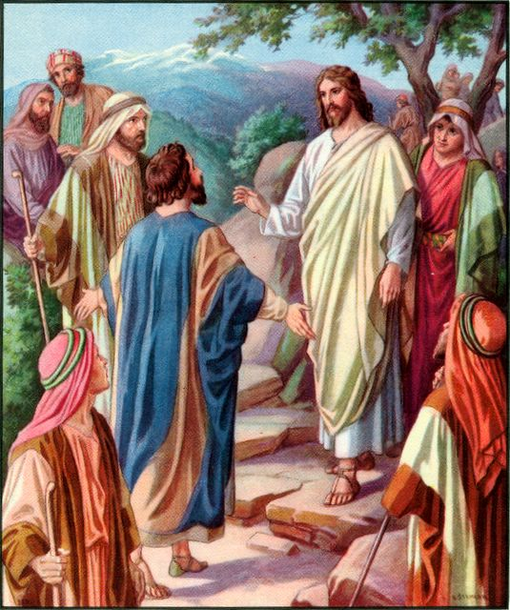
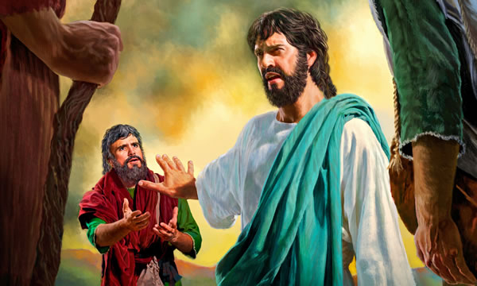
CREDINȚĂ ȘI EGOISM
Simon Petru, drept răspuns, I-a zis: „Tu eşti Hristosul, Fiul Dumnezeului celui viu!” (Matei 16:16)
Sub inspirația Duhului Sfânt, Petru și-a declarat credința în Isus Hristos ca Mesia Cel promis.
Care era concepția lui Petru despre Mesia?
Petru nu era pregătit ca să audă că Isus trebuia “să fie omorât” (Matei 16:21).
El aștepta, ca și ceilalți, o împărăție pământească, și o poziție importantă în cadrul ei.
Concepția sa greșită despre împărăție l-a făcut să Îl contrazică pe Isus (“să nu ți se întâmple așa ceva”) și să fie mustrat din greu (Matei 16:22-23).
El avea nevoie să lase la o parte egoismul și să învețe că a-L urma pe Isus implică suferință (1 Petru 4:12).

Slide 7
ÎNCREDERE ŞI TEAMĂ
„Doamne“, I-a răspuns Petru, „dacă eşti Tu, porunceşte-mi să vin la Tine pe ape.“ „Vino!“ i-a zis Isus. Petru s-a coborât din corabie, şi a început să umble pe ape ca să meargă la Isus. Dar, când a văzut că vântul era tare, s-a temut; şi fiindcă începea să se afunde, a strigat: „Doamne, scapă-mă!“ (Matei 14:28-30)
Petru se încredea pe deplin în Isus. De aceea, i-a făcut îndrăzneața cerere de a merge, ca și El, pe apă.
Curând a început să se încreadă în el însuși și și-a luat privirea de la Isus, i s-a făcut frică și a început să se scufunde.
Când ne încredem în Isus și ne păstrăm privirea fixă la El, în încercările acestei vieți, nu ne putem scufunda.
Dar când ne luăm privirea de la Isus și ne încredem în noi înșine, marea cea mai calmă/ încercarea cea mai ușoară ne va îngrozi și va scufunda credința noastră.

Slide 8
INTENȚII BUNE, DECIZII RELE
“Domnul S-a întors, şi S-a uitat ţintă la Petru. Şi Petru şi-a adus aminte de vorba pe care i-o spusese Domnul: „Înainte ca să cânte cocoşul te vei lepăda de Mine de trei ori.“” (Luca 22:61-62)
“Duhul este plin de râvnă, dar trupul este neputincios” (Marcu 14:38). Petru avea intenții bune și era dispus să meargă “chiar şi în temniţă şi la moarte” (Luca 22:33).
Însă, când trebuia să vegheze și să se roage (Luca 22:40), Petru dormea. Așadar, când a venit momentul încercării, i-a lipsit puterea și a luat decizii greșite.
Ascunzându-și identitatea, L-a negat pe Isus. Când a cântat cocoșul, a privit la Isus și a înțeles marea lecție: “unde s-a înmulţit păcatul, acolo harul s-a înmulţit şi mai mult” (Romani 5:20).

Slide 9
“Hristos trebuia să mai dea o lecţie, care îl privea în mod deosebit pe Petru. Tăgăduirea Domnului său fusese în contrast ruşinos cu pretinsa credincioşie de mai înainte a lui Petru. El Îl dezonorase pe Hristos şi atrăsese asupra sa neîncrederea fraţilor săi. Ei se gândeau că nu i se va mai îngădui să ocupe locul pe care îl avusese înainte între ei şi el însuşi îşi dădea seama că nu mai inspira nici un fel de încredere. Înainte de a fi chemat să-şi reia lucrarea apostolică, trebuia să dea dovadă de pocăinţă înaintea lor. Fără această dovadă, deşi se pocăise, păcatul lui ar fi putut să-i nimicească influenţa ca serv al lui Hristos. Mântuitorul i-a dat ocazia să câştige încrederea fraţilor săi şi, pe cât posibil, să îndepărteze ocara pe care o adusese asupra Evangheliei.”
E.G.W. (Hrisots, Lumina Lumii, pag. 811)

Slide 10
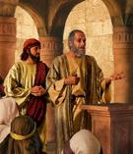
CONDUCERE ȘI CORECȚIE
“şi când au cunoscut harul,care-mi fusese dat, Iacov, Chifa (Petru) şi Ioan, cari sunt priviţi ca stâlpi, mi-au dat mie şi lui Barnaba, mâna dreaptă de însoţire, ca să mergem să propovăduim: noi la Neamuri, iar ei la cei tăiaţi împrejur.” (Galateni 2:9)
Petru a fost un mare lider al bisericii.
Este primul menționat în toate listele apostolilor (Matei 10:2; Marcu 3:16; Luca 6:14).
A propus înlocuirea lui Iuda Iscarioteanul (Fapte 1:15-22).
A predicat primul mesaj misionar (Fapte 2:14-36).
A realizat prima minune după înălțarea lui Isus (Fapte 3:6).
A fost primul care a fost arestat și a predicat înaintea Sanhedrinului (Fapte 4:1-20).
Prin medierea lui, s-a convertit primul reprezentant al neamurilor (Fapte 10:1-48).
A fost primul apostol care l-a acceptat pe Pavel (Gal. 1:18).
Era considerat unul din cei trei stâlpi ai bisericii (Galateni 2:9).

Slide 11
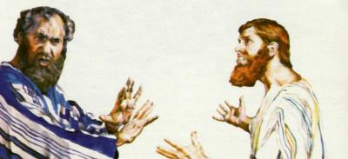
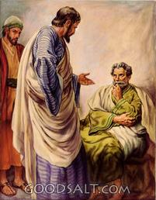
CONDUCERE ȘI CORECȚIE
“Dar, când a venit Petru la Antiohia, m-am opus lui pe faţă, pentru că era de condamnat.” (Galateni 2:11 GBV)
În ciuda abilităților sale de lider, Petru nu era lipsit de greșeli.
Când câțiva iudei au venit de la Ierusalim la Antiohia, Petru – care până în acel moment locuia împreună cu neamurile creștine – a încetat să mai relaționeze public cu ei (Galateni 2:11-14).
Această atitudine i-a determinat pe unii credincioși, lăsând la o parte doctrina îndreptățirii prin credință, să înceapă să iudaizeze (îndreptățire prin fapte).
Pavel, indignat de atitudinea greșită a lui Petru, l-a corectat public. Citind cărțile bătrânului Petru, putem observa cum a învățat din aceste greșeli și L-a lăsat pe Duhul Sfânt să lucreze în vederea șlefuirii valorilor sale.

Slide 12
“Transformarea lui Petru a fost o minune a blândeţii divine. Este o lecţie de viaţă pentru toţi aceia care caută să calce pe urmele paşilor Maestrului Învăţător.”
E.G.W. (Educaţie, pag. 91)

